Slide 1
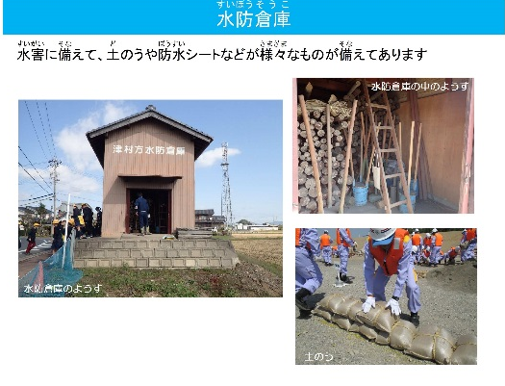
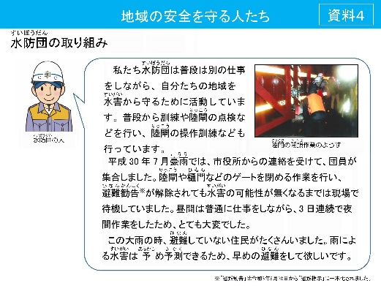
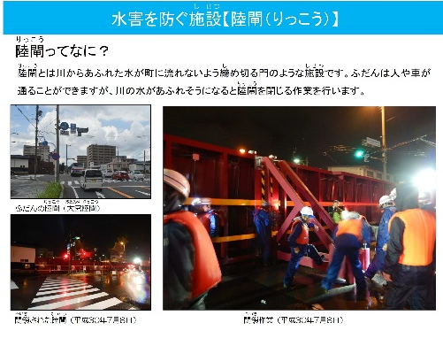
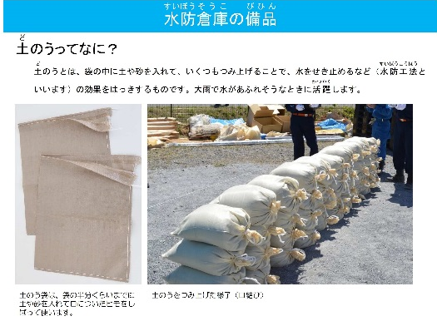
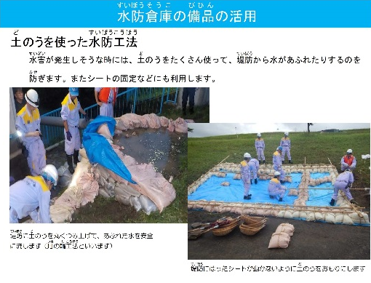
板書計画：３時限目「災害を防ぐ地域の取り組み（共助について）」
今日の課題：水害に備えて、地域の人々はどのような取り組みをしているのだろう。
水害を防ぐための設備（水防倉庫）
地域の人々はどんな思いを持って取り組みをしているのだろう？
まとめ
・水防団の人たちは、自分達の町を自分達で守りたいという思いをもって、訓練や水害のときの活動 「共助」を行っている。

